Slide 1
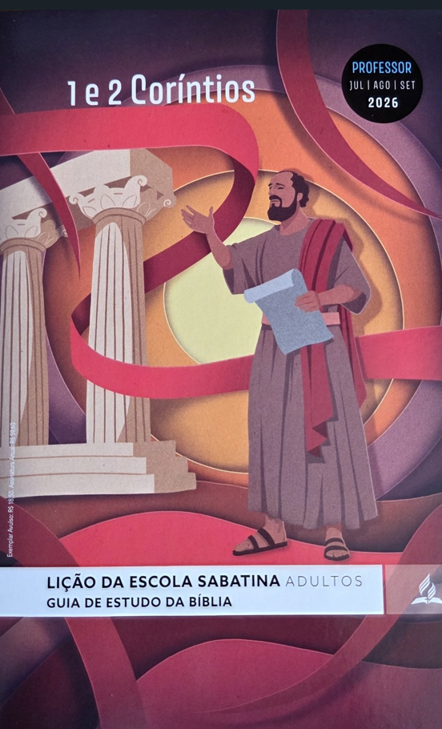


A mensagem da cruz
LIÇÃO 02
VERSO PARA MEMORIZAR:
"Pois a mensagem da cruz é loucura para os que perecem, mas para nós que somos salvos é o poder de Deus“ (1C0 1:18, NVI).
02
LEITURAS DA SEMANA: 1Co 1:17-31; 2:1-5; Cl1:20; 1Pe 2:24; At 13:16-47
design Neemias Lima

Slide 2
Sábado
INTRODUÇÃO
LIÇÃO 02
Em contraste, Paulo escreveu: "A mensagem da cruz [...] é o poder de Deus" (1Co 1:18, NVI). Para ele, a cruz é o instrumento de reconciliação entre Deus e a humanidade (Ef 2:16; Cl 1:20), o símbolo supremo da humildade de Jesus (Fp 2:8) e o lugar em que nossa imensa dívida foi paga (Cl 2:14). A cruz é a resposta de Paulo para os problemas de Corinto. Logo no início de 1 Coríntios, percebe-se sua preocupação com uma questão importante: as divisões na igreja. Ele estava tão apreensivo com isso que, após a saudação (1C0 1:1-3) e a ação de graças (1C0 1:4-9), esse foi o primeiro tema que abordou (1C0 1:10-17). Nesta semana, voltaremos à poderosa mensagem da cruz como resposta a esse problema e a outras questões em Corinto.
LEITURAS DA SEMANA: 1Co 1:17-31; 2:1-5; Cl1:20; 1Pe 2:24; At 13:16-47

Slide 3
Domingo
O evangelho da cruz
PERGUNTAS:
LIÇÃO 02
1. Leia 1 Coríntios 1:17-31. Qual verdade essencial Paulo apresentou aqui?
De que maneiras discursos elaborados podem obscurecer a mensagem da cruz? Por que a proclamação de "Jesus Cristo, e este, crucificado" produziu mais frutos em Corinto do que lógica, ciência e filosofia em Atenas? Ainda assim, há momentos em que lógica, filosofia e ciência podem ser úteis à proclamação do evangelho?
LEITURAS DA SEMANA: 1Co 1:17-31; 2:1-5; Cl1:20; 1Pe 2:24; At 13:16-47

Slide 4
Domingo
O evangelho da cruz
COMENTÁRIOS:
LIÇÃO 02
- Em 1 Coríntios 1:18 a 31, Paulo contrasta a loucura humana com a sabedoria de Deus. A cruz tem o poder de revelar o pior do ser humano e o melhor de Deus. Essa seção é introduzida pela afirmação do verso 17: para que o poder da cruz de Cristo não seja anulado (1C0 1:17), a mensagem da cruz deve ocupar o centro da nossa pregação (veja 1Co 2:2). Paulo declarou que não foi enviado para batizar, e sim para anunciar o evangelho da cruz. Para esclarecer essa afirmação, considere dois pontos: (1) O verbo grego traduzido por "enviar" é apostello, que deriva da mesma raiz da palavra "apóstolo"; assim, a principal tarefa apostólica de Paulo era a proclamação do evangelho. (2) Suas palavras sobre o batismo não significavam que o batismo não fosse importante, ou que fosse menos importante do que a pregação.
LEITURAS DA SEMANA: 1Co 1:17-31; 2:1-5; Cl1:20; 1Pe 2:24; At 13:16-47

Slide 5
Segunda
Loucura para os que se perdem
PERGUNTAS:
LIÇÃO 02
2. Leia 1 Coríntios 1:20, 21, 23, 25, 27. Como essas referências à "loucura" ajudam a entender o que Paulo quis dizer ao afirmar que a mensagem da cruz é "loucura para os que se perdem"?
LEITURAS DA SEMANA: 1Co 1:17-31; 2:1-5; Cl1:20; 1Pe 2:24; At 13:16-47

Slide 6
Segunda
Loucura para os que se perdem
COMENTÁRIOS:
LIÇÃO 02
A "loucura" de que Paulo falou (1C0 1:18, 23) não se refere apenas à falta de intelecto. Diz respeito sobretudo a comportamento e pensamento moralmente distorcidos, à ausência de discernimento e até à rebelião contra Deus. Isso explica por que ele falou tanto a respeito do tema ao longo da carta. Pense na situação de Paulo em Corinto. Ele chegou a uma cidade orgulhosa de sua "sabedoria" e sofisticação cultural. Nesse contexto, anunciou um Judeu galileu Jesus de Nazaré - crucificado pelos romanos e ressuscitado dentre os mortos, para pagar não apenas os pecados deles, mas os do mundo inteiro. Isso não era um conceito filosófico novo e profundo que pudesse ser analisado por ferramentas filosóficas; parecia insensatez, algo sem sentido nada que um coríntio inteligente e educado pudesse levar a sério.
LEITURAS DA SEMANA: 1Co 1:17-31; 2:1-5; Cl1:20; 1Pe 2:24; At 13:16-47

Slide 7
Terça
Poder para os que são salvos
PERGUNTAS:
LIÇÃO 02
3. Leia Colossenses 1:20 e 1 Pedro 2:24. Q que Jesus realizou por nós na cruz?
"Porque o salário do pecado é a morte, mas o dom gratuito de Deus é a vida eterna em Cristo Jesus, nosso Senhor" (Rm 6:23). De que maneiras esse verso reafirma o ensino de 1 Coríntios 1:18 e 19?
LEITURAS DA SEMANA: 1Co 1:17-31; 2:1-5; Cl1:20; 1Pe 2:24; At 13:16-47

Slide 8
Terça
Poder para os que são salvos
COMENTÁRIOS:
LIÇÃO 02
Como já vimos, ao pregar o evangelho, é preciso evitar "palavras de sabedoria humana, para que o poder da cruz não seja diminuído" (1C0 1:17, NVI). À luz de 1 Coríntios 1:17, torna-se mais fácil entender por que o oposto de "loucura" não é a sabedoria humana, mas o poder de Deus (1Co 1:18). A cruz - tão contrária à sabedoria humana - expõe o quanto a "sabedoria“ humana é, na verdade, insensatez. Em contraste com "os que se perdem", a expressão "nós, que somos salvos (1C0 1:18) indica que a salvação vem unicamente de Deus. Paulo diz que estamos sendo salvos - ou seja, não nos salvamos a nós mesmos; nem
poderíamos. Nossa salvação tem fonte externa. Enquanto a destruição é provocada por si mesma, a salvação só pode ser concedida é dom da graça para pecadores. Como 1 Coríntios 1:21 deixa claro, é Deus quem salva os que creem. Loucura, nesse sentido, é rejeitar o que Deus ofereceu à humanidade por meio da cruz de Cristo (1C0 1:30) e, assim, atrair sobre si a destruição.
LEITURAS DA SEMANA: 1Co 1:17-31; 2:1-5; Cl1:20; 1Pe 2:24; At 13:16-47

Slide 9
Quarta
Um Messias crucificado
PERGUNTAS:
LIÇÃO 02
4. Leia Atos 13:16-47 (especialmente os versos 26, 38 e 47). O que essa passagem nos ensina sobre o significado da cruz?
Um Messias crucificado era impensável. O que isso nos diz sobre Deus agir além de nossas expectativas? Por que lembrar disso quando as coisas não saem como queremos?
LEITURAS DA SEMANA: 1Co 1:17-31; 2:1-5; Cl1:20; 1Pe 2:24; At 13:16-47

Slide 10
Quarta
Um Messias crucificado
COMENTÁRIOS:
LIÇÃO 02
Por muitos séculos, a cruz tem sido vista pelos cristãos como um símbolo de fé. Para os cristãos que vivem no século 21, é difícil imaginar quão "absurda" parecia, na mente das pessoas do primeiro século, a ideia de um Deus crucificado. No entanto, é justamente por ser uma mensagem tão chocante que ela merece nossa mais profunda reflexão. O retrato de um Messias crucificado deixa claro, para todo o Universo, até onde Deus esteve disposto a ir para cumprir o plano da redenção. A própria ideia da cruz - e do Senhor morrendo nela - já nos causa espanto aqui na Terra. Imagine o que significou para os seres sem pecado que conheciam e adoravam o Senhor Jesus no Céu!
LEITURAS DA SEMANA: 1Co 1:17-31; 2:1-5; Cl1:20; 1Pe 2:24; At 13:16-47

Slide 11
Quinta
Cristo, poder e sabedoria de Deus
PERGUNTAS:
LIÇÃO 02
5. Leia 1 Coríntios 1:24-29. Observe palavras como "loucura", "fraqueza", "poder" e "sabedoria". Qual ensino Paulo transmite nesse texto?
"Não foram chamados muitos sábios segundo a carne, nem muitos poderosos, nem muitos de nobre nascimento" (1C0 1:26), Qual mensagem esse verso traz para nós hoje?
LEITURAS DA SEMANA: 1Co 1:17-31; 2:1-5; Cl1:20; 1Pe 2:24; At 13:16-47

Slide 12
Quinta
Cristo, poder e sabedoria de Deus
COMENTÁRIOS:
LIÇÃO 02
Tanto 1 Coríntios 1:18 quanto 1 Coríntios 1:24 afirmam que Cristo é o
poder de Deus, no sentido de que Ele tem poder para salvar do pecado.
De fato, "Deus achou por bem salvar os que creem por meio da loucura da pregação” (1C0 1:21). As expressões “nós, que somos salvos" (1C0 1:18), “os que creem" (1Co 1:21) e "os que foram chamados" (1C0 1:24) se referem ao mesmo grupo: pessoas que experimentam a salvação pela fé. “O evangelho [...] é o poder de Deus para a salvação de todo aquele que crê" (Rm 1:16). Cristo não é apenas o poder; é também a sabedoria de Deus. Isso significa que, por meio Dele, Deus enfrentou e resolveu o problema do pecado - algo que a sabedoria humana não podia fazer. A sabedoria do mundo é incapaz de fazer as pessoas conhecerem a Deus (1C0 1:21). Porém, por meio de Cristo, nós nos tornamos sábios “para a salvação” (2Tm 3:15).
LEITURAS DA SEMANA: 1Co 1:17-31; 2:1-5; Cl1:20; 1Pe 2:24; At 13:16-47

Slide 13
Sexta
Estudo adicional
COMENTÁRIOS:
LIÇÃO 02
"Na mente de multidões que vivem atualmente, a cruz do Calvário está cercada de sagradas recordações. Coisas santas são associadas com as cenas da crucifixão. Mas, nos dias de Paulo, a cruz era olhada com sentimentos de repulsa e horror. Exaltar como Salvador da humanidade Aquele que havia encontrado a morte sobre a cruz poderia, naturalmente, despertar zombaria e oposição. "Paulo sabia muito bem como sua mensagem seria considerada tanto pelos judeus quanto pelos gregos de Corinto. [...] Entre seus ouvintes judeus, havia muitos que ficariam irados com a mensagem que ele estava para proclamar. Na avaliação dos gregos, suas palavras seriam absurda loucura. Ele seria considerado um débil mental ao tentar mostrar como a cruz poderia ter
alguma relação com o reerguimento da raça ou a salvação da humanidade.
LEITURAS DA SEMANA: 1Co 1:17-31; 2:1-5; Cl1:20; 1Pe 2:24; At 13:16-47

Slide 14
Sexta
Estudo adicional
PERGUNTAS:
LIÇÃO 02
1. Em que aspectos a sabedoria de Deus é tão diferente da sabedoria humana (1C0 1:25)?
2. Cristo crucificado era escândalo para os judeus e loucura para os gregos.
Quais temas bíblicos que pregamos hoje podem causar efeito semelhante
no público moderno, e por quê?
3. Paulo disse que a "pessoa natural não aceita as coisas do Espírito de
Deus" (1C0 2:14). Então, como podemos falar de Jesus a essas pessoas? Ou
nossas ações, por si mesmas, bastariam para alcançá-las?
LEITURAS DA SEMANA: 1Co 1:17-31; 2:1-5; Cl1:20; 1Pe 2:24; At 13:16-47

